Slide 1
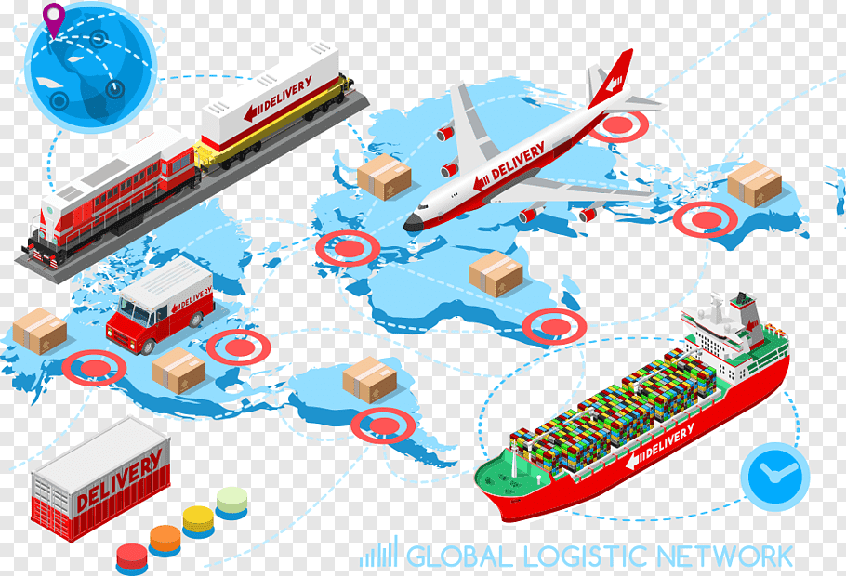
Välkomna till ny kurs Hållbar transport-och distributionslogistik

Slide 2

Välkomna!
Presentation
Kursplan
Planering
Kursens upplägg
Frågor, frågor, frågor 😨
KURSSTART

Slide 3
Kursplan Studiehandledning Kursplanering

Slide 4

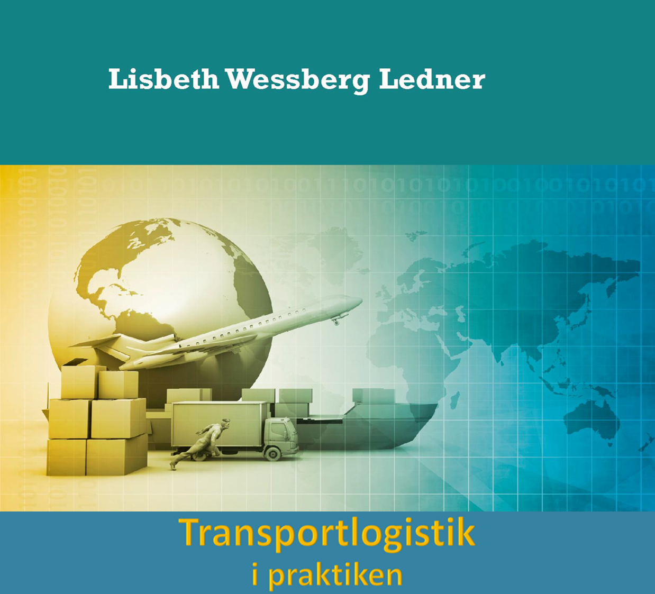
Kurslitteratur
https://www.adlibris.com/se/e-bok/transportlogistik-i-praktiken-9789177658054
Maria Björklund
ISBN 978-91-44-16640-7
Utgåva 3

Slide 5
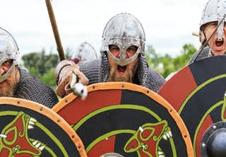
Global handel
Vikingatiden
År 800 – 1050
Befolkningen ökar
Skeppsbyggare
Plundringar
Handel
Päls och skinn
Bärnsten
Timmer
Slavar
Notes:
Skandinaviens befolkning ökade kraftigt samtidigt som skeppsbyggarkonsten utvecklades.
Detta var bidragande orsaker till de första vikingatågen, det vill säga plundringar som vikingar,
båtburna krigare från Skandinavien
8 juni 793 plundrade vikingar klostret Lindisfarne på Englands östkust
I öster sökte sig nordmän i stora mängder ned utmed de ryska floderna
De lastade skeppen med allt som gick att göra vinst på, från tjära och timmer till siden och slavar.

Slide 6
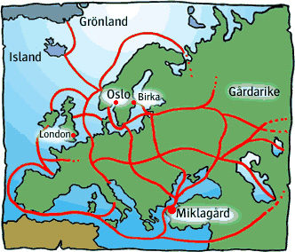
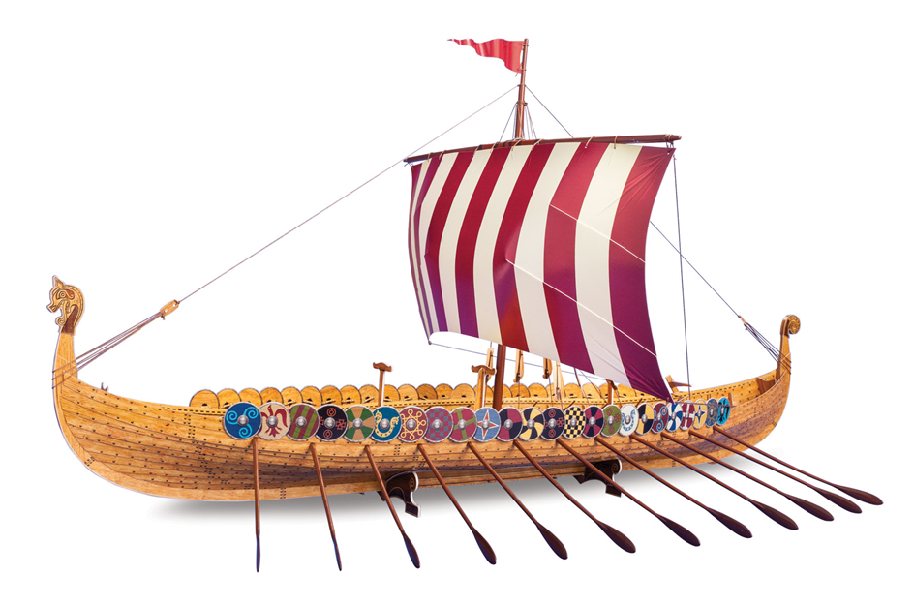

Slide 7
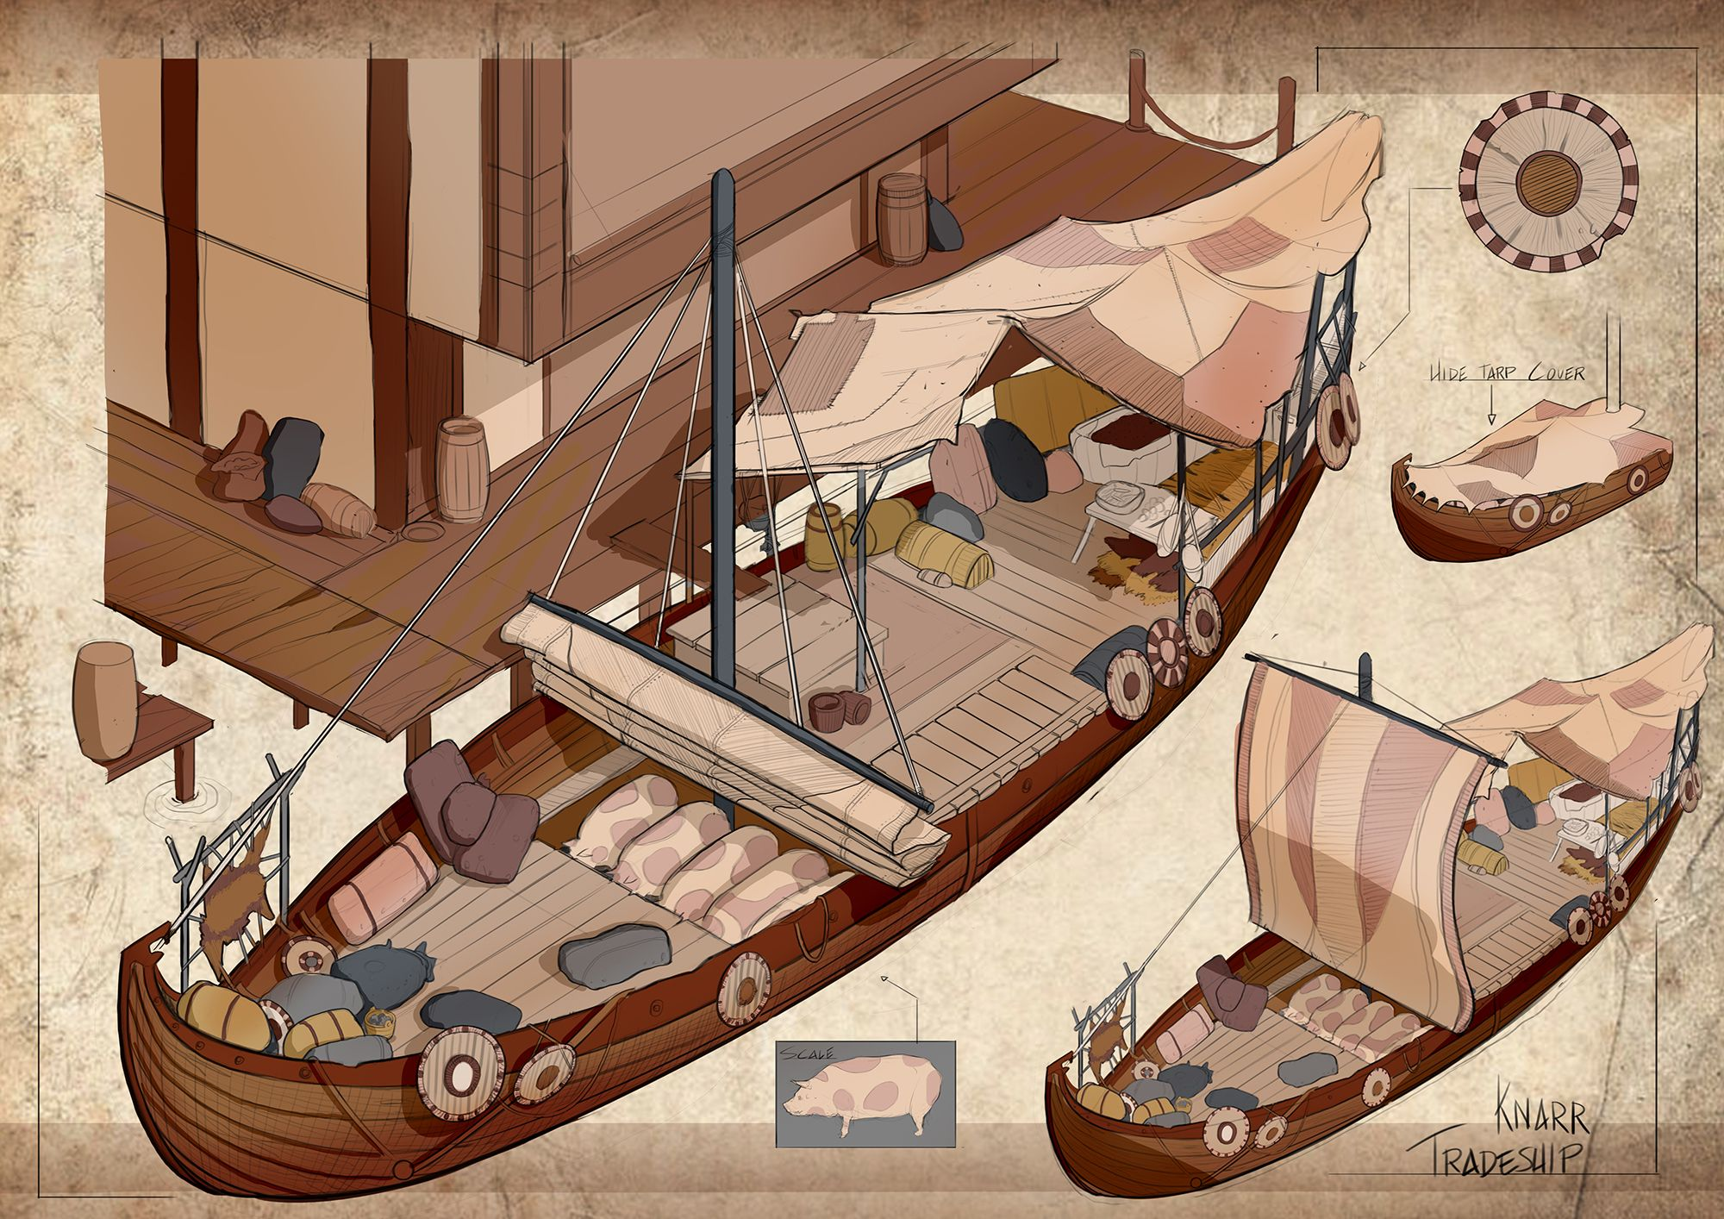
Global handel
Vikingarnas handelsskepp
Knarren
16 meter lång
Bredd 4,8 meter
90m2 segel
11 knop
19 tons lastkapacitet
6 – 15 mans besättning
Notes:
Bedriva handel
Transportera i
En knarr var en skeppstyp som under vikingatiden avsedd för handelsresor över havet.
Resorna över Atlanten till Island, Grönland och Vinland antas i huvudsak ha gjorts med knarrar.
Knarren kunde också vara försedd med en enklare form av däck.
Medan långskeppet ofta roddes var knarren i huvudsak avsedd för segling.
Grunden i hela handels­imperiet var vikingarnas allsidiga flotta.
På sina flatbottnade pråmar kunde köp­männen utan svårig­heter segla upp och ned längs
Östeuropas floder och i 30 meter långa skepp kunde de tryggt korsa Atlanten med 35 ton varor i lasten.

Slide 8
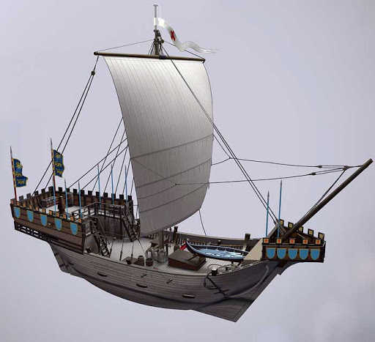
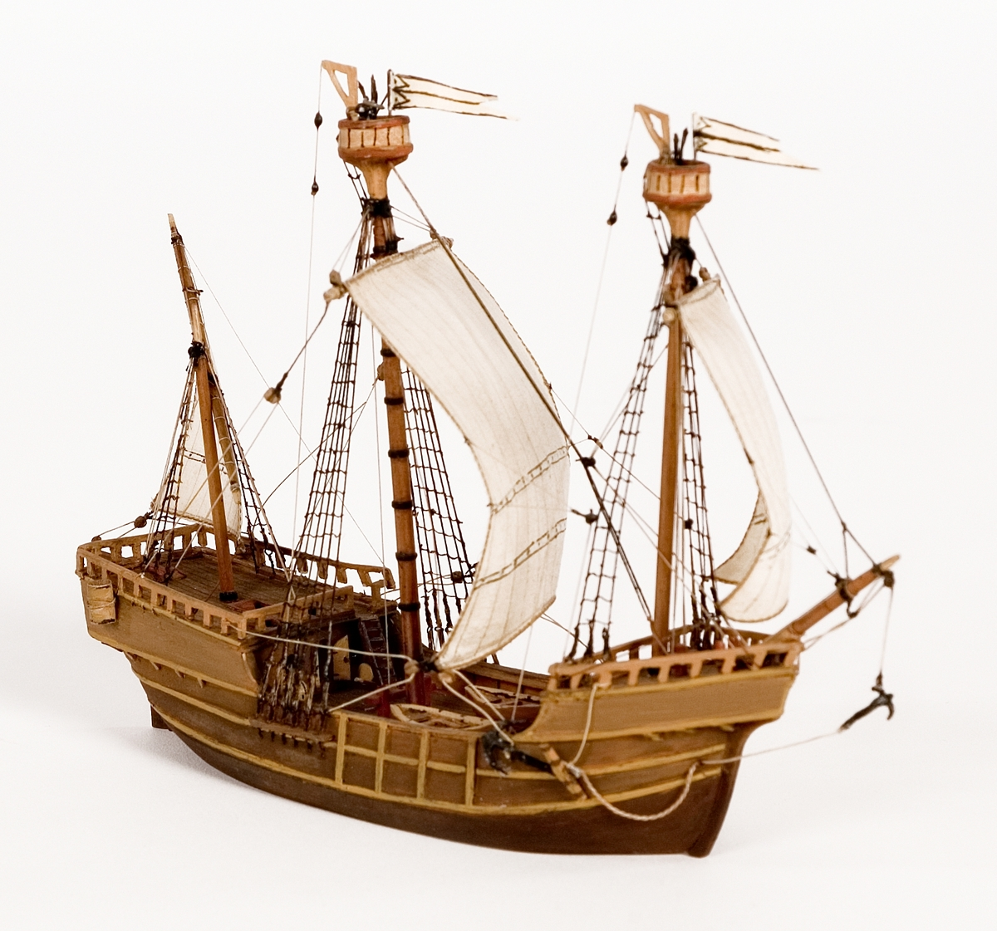
Global handel
Hansan
Medeltid 1300-talet
Handel flyttas till städer
Tullar
Fartyg
Koggen
20 – 23 meter lång 5 – 7,5 m bred
80 tons lastkapacitet
1 -2 master
Sjövärdig men dåliga segelegenskaper
5 – 9 knop
Notes:
Koggen var vid tiden den nordeuropeiska främsta skeppskonstruktion.
För Hansan gällde det att göra skeppen så lastrymliga som möjligt för att stora vinster skulle kunna uppnås.
De ursprungliga nordiska skeppen av vikingatyp var däremot snabba och kunde gå in till grunda stränder,
men dessa var med undantag av de så kallade knarrarna, ej byggda för att kunna ta en större mängd gods ombord.
Med koggarna introduceras en helt ny skeppstyp i norra Europa.

Slide 9
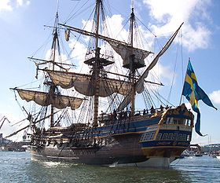
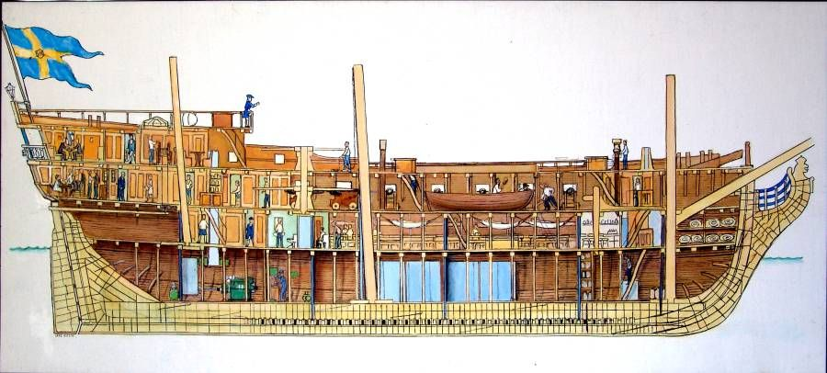
Global handel
Ostindiska kompaniet 1731 - 1813
Götheborg
Snitthastighet 5-6 knop
Segelyta 1900m2
Tre resor
Sjösattes 1738
830 ton lastkapacitet
144 mans besättning
30 kanoner
En fotbollsplan är ca 7000m2
Notes:
1587 Portugisiska Ostindie Kompani
1731 Privilegier från svenska staten
Oktroj = 15 år handelstillstånd
Colin Campbell, Niclas Sahlgren, Henrik König
132 expeditioner
37 skepp

Slide 10
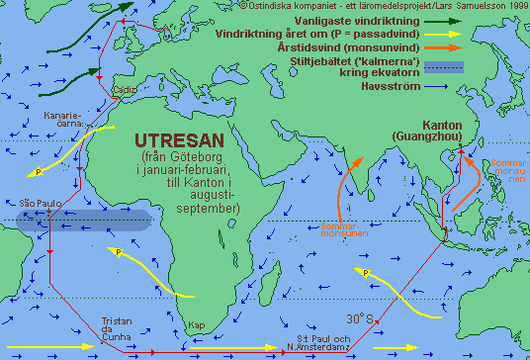
Utresan
Göteborg – Cadiz Järn-och trävaror byttes mot silver
I Canton byttes silvret mot te, kryddor, siden och porslin
Notes:
Utresan 7 – 9 månader
Jan/feb frammte aug/sept
Järn och trä från Sverige byttes i Cadiz i Spanien mot silver, som i sin tur i Canton byttes mot te, siden och porslin.

Slide 11
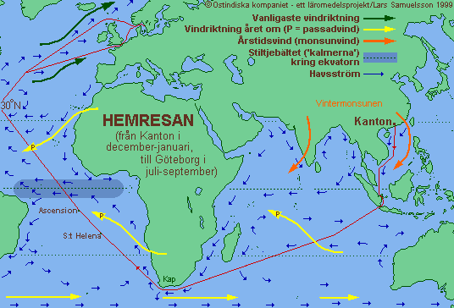
Hemresan
Handelns samhällspåverkan
Ekonomiskt gynnsamt
Kinas politiska system
Natur och kultur
Nya levnadsvanor
Notes:
7 – 10 månader hemresa
Ut dec/jan hemma Jul/sept
Kompaniet hade ensamrätt på handeln.
Stora vinster
Skatte intäkter till staten
Kina politiskt stabilt och ett mönsterland
Forskare följde med, Linné, kunskapsförmedling
Kinesisk kultur blir tillgänglig genom varor
Te-hus
Kinesiska trädgårdar
Porslin tillgänglig för medelklassen och lägre
Sammanlagt 37 fartyg (enligt Kjellbergs skeppslista; andra uppger 38) seglade ut från Göteborg på 130 resor,
. På 118 resor kom man lyckligt hem från Kanton och på två enbart från Indien (1735 resp 1742). 8 skepp förliste, 5 på utresan och 3 på hemresan. .
Sträckan från Göteborg runt Skottland till Cádiz:
drygt 3800 km eller knappt 2060 sjömil (nautiska mil; en nautisk mil är 1 852 m)
Sträckan från Cadiz till Sundasundet:
drygt 20700 km eller nästan 11200 sjömil
Sträckan från Sundasundet till Kanton:
ca 3400 km eller 1835 sjömil.
Sammanlagt blir detta nästan 28000 km eller 15120 sjömil.
Om vindarna var ogynnsamma kunde sträckan bli betydligt längre.
Wallenbergs skepp Finland blåstes av en svår storm från en punkt
väster om Shetlandsöarna tillbaka ända till södra Norge,
medan Brelins skepp först hamnade i Helsingör, innan man äntligen lyckades komma ut ur Kattegatt!
382 seglingsdygn av totalt 551
367 seglingsdagar av totalt 564.
Det gjorde de faktiskt! Handelsfartyg på 1700-talet var mycket dåliga på att segla mot vindriktningen. Därför måste de välja kurs så att de antingen hade vinden eller strömmen med sig, helst båda
De flesta avseglade från Göteborg i januari eller februari, några få i december eller mars.
Detta berodde inte på att det var en speciellt bra tid att segla då, tvärtom.
På vintern blåser vinden på Västkusten oftast från väst eller nordväst, och då kunde skeppen inte komma ut.
Men när det är östanvind på vintern blir det kallt, och då frös skeppen ofta fast i isen och måste sågas loss!
Dessutom frös sjömännen förskräckligt ombord i de helt ouppvärmda skeppen.
Men man måste komma fram till Sundasundet mellan Java och Sumatra senast i början av september,
för i oktober vänder vinden (monsunen) , så att det inte gick att segla vidare till Kanton!
Och den resan tog i bästa fall minst ett halvår. Så om man inte hade kommit iväg från Göteborg allra senast i april, var det bättre att vänta till nästa vinter.

Slide 12


Globala handel
Handelssamarbeten - Frihandel
NAFTA
USA, Kanada och Mexico
APEC
Asian Pacific Economic Cooperation
WTO
World Trade Organization
Organiserar handelsavtal mellan länder
Ta bort handelshinder
Förenkla handeln mellan länder
EU
Fri rörlighet av varor och tjänster
Inga tullar inom EU
Tull med länder utanför EU
Notes:
Rättvise diskussion
EU länder ställer krav på tex länder i Afrika att varorna ska vara tull fria
När de importeras till länder i Afrika
Medans Afrikanska varor beläggs med tullavgifter vid import till EU

Slide 13
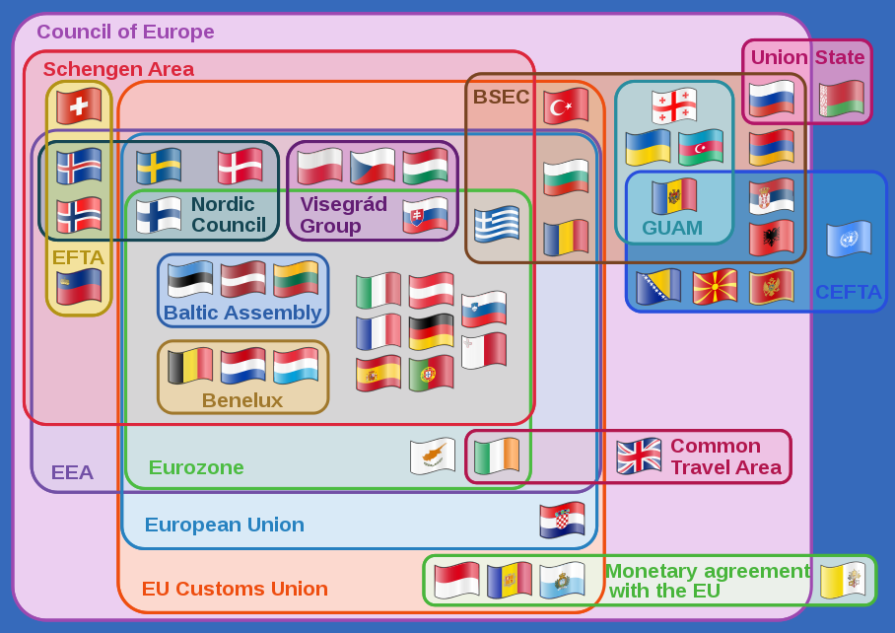
Council of Europé Europa rådet
Schengen area Inga in-och utresekontroller
EFTA European Free Trade Association
EEA European Economic Area
EURO zon EURO valuta
European Union
EU Customs Union Tullunion
BSEC Black Sea Economic Cooperation
GUAM Organization for Democracy and Economic Development
CEFTA Central European Free Trade Agreement
Union State of Russia and Belarus
Visegrád group Polen, Tjeckien, Slovakien och Ungern
Baltic Assembly Estland, Lettland och Litauen
Nordic council Sverige, Norge, Danmark, Finland och Island
Benelux Belgien, Nederländerna och Luxemburg
Notes:
Inom Schengenområdet får de inre gränserna passeras överallt utan att någon in- eller utresekontroll genomförs, oavsett personens nationalitet. Dock kan tullkontroller och tillfälliga inre gränskontroller förekomma.
European Free Trade Association Europeiska frihandelssammanslutningen
European Economic Area Europeiska ekonomiska samarbetsområde
BSEC Organisationen för ekonomiskt samarbete i Svartahavsområdet

Slide 14

Globala handel
Internationell handel som drivkraft
Samhällsutveckling
Teknologiska framsteg
Den globala marknadsplatsen
Fler produkter
Fler säljare
Fler köpare
Logistik-och transportsystemen
Utvecklas parallellt med handeln
System och infrastruktur
Hamnar
Användning av lastbärarsystem
Containers och trailers
Standardisering av transportenheter
EUR pallen
Bidrar till ökad tillgänglighet av varor
Notes:
Den internationella handeln har i stor utsträckning fungerat som en drivkraft
för den generella sam- hällsutvecklingen.
Samtidigt har samhällets utveckling skapat nya förutsättningar för handeln.
Utveckling har främjats av flera faktorer däribland teknologiska framsteg,
vilket samtidigt också har förändrat sättet vi bedriver internationell handel.
Transportsystemen har utvecklats från enkla båtar till dagens containerfartyg
samtidigt som kommunikationerna har förbättrats mellan köpare och säljare
med hjälp av informationsteknologiska lösningar.
På grund av den tekniska utvecklingen och det ökande välståndet ser
handeln idag helt annorlunda ut än bara för några årtionden sen.
Idag
finns det fler produkter, fler säljare och fler köpare runt om i världen.
Världen har utvecklats till en global marknadsplats.

Slide 15
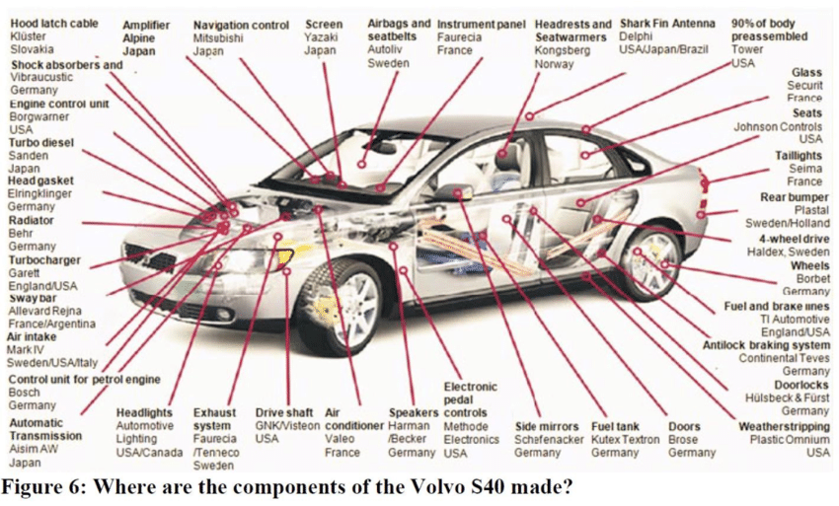

Slide 16
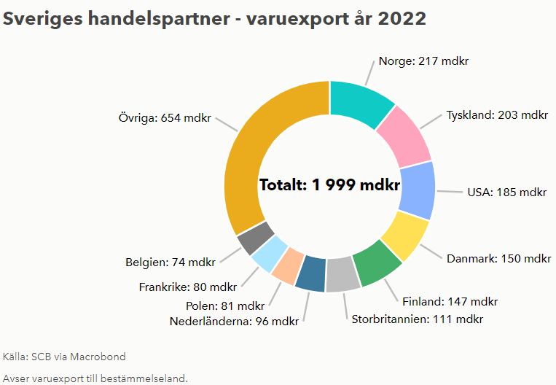
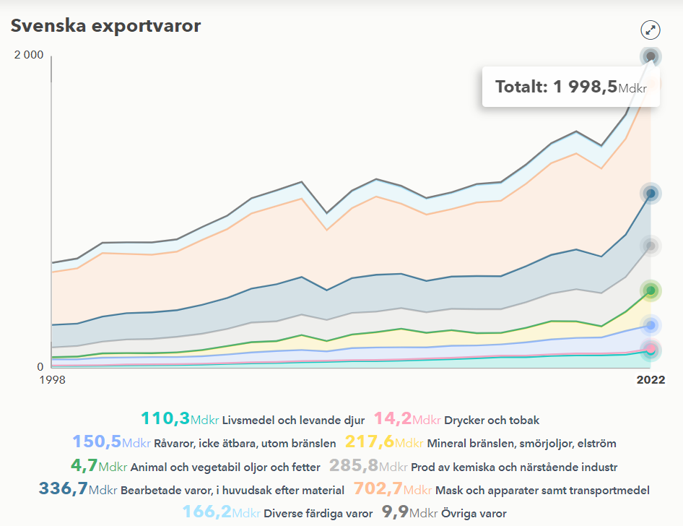
Globala handel
Sveriges handelspartners exportvaror

Slide 17
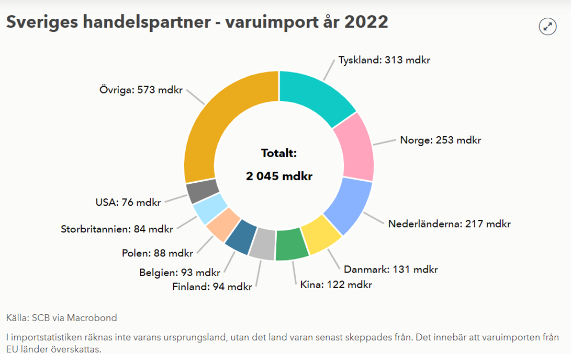
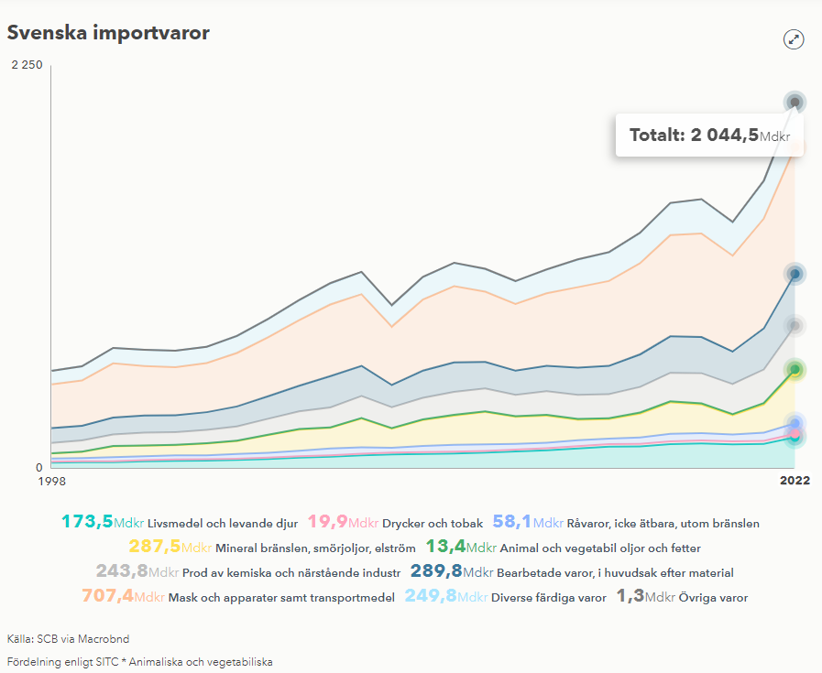
Globala handel
Sveriges handelspartners importvaror

Slide 18
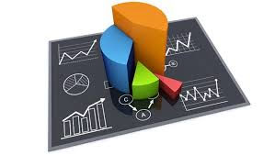
Globala handel
Statistik 2022
Vägtransporter till Sverige
Ca 15 miljoner ton
Vägtransporter från Sverige
16 miljoner ton
Ca 80% av fordonen är utlandsregistrerade
Sjötransporter till Sverige
Ca 81,2 miljoner ton
Sjötransporter från Sverige
64,5 miljoner ton

Slide 19

Globala handel
Statistik 2022
Till/från svenska flygplatser
Flygtransporter till Sverige
64 000kg
Flygtransporter från Sverige
84 000kg
En stor del av flygtransporter
Avgår från flygplatser i Europa

Slide 20

Bikupa Globalhandel och logistik

Slide 21
Att diskutera kring global handel
Frihandel
Vilka nationer gynnas av frihandel?
Ge exempel
Vilka nationer missgynnas av frihandel?
Ge exempel
Handel
Vilka fördelar-och nackdelar finns det med handelssamarbeten som tex EU?
Logistik
Hur påverkas logistiken av frihandel?
Ge exempel
Hur påverkas logistiken av handelshinder?
Ge exempel

Slide 22

Ordet Logistik
Logistikos, grekiska = skicklighet i att kalkylera
Logista/Logistika, romerska = den som höll reda på soldater och förnödenheter
Logistique, franska = anskaffning, förrådshållning och distribution av utrustning inom det militära

Slide 23

Vad är logistik?
Logistikens sju ”R”
rätt kund
rätt vara på
rätt plats i
rätt tid i
rätt mängd med
rätt kvalitet till
rätt pris
Logistikens 8:e ”R”
rätt miljöpåverkan

Slide 24
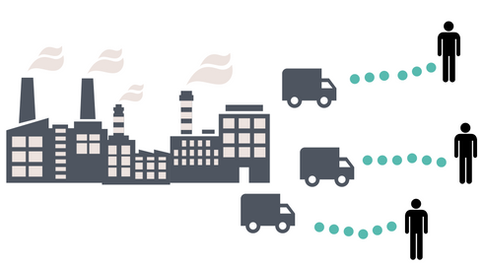
Logistikens former
Produktionslogistik
tillverkande företagets logistik
styrning av materialflöden
Distributionslogistik
Planering och styrning av leverans från t.ex. lager till slutkund.
Tredjepartslogistik / Third party logistics/3PL
Varuägaren överlämnar ansvar av hela eller delar av logistiken
Lager och distribution
Fjärdepartslogistik / Fourth party logistics/4PL
Långsiktigt samarbete
IT integration

Slide 25
1PL
2PL
3PL
4PL
Varuägare/Tillverkare
Varuägare/Tillverkare
Varuägare/Tillverkare
Varuägare/Tillverkare
Enpart
Varuägaren ombesörjer transport och logistik i egen regi
Tvåpart
Varuägaren ombesörjer logistiken i egen regi men anlitar en transportör som utför transporter
Tredjepart
Varuägaren anlitar en logistikaktör som ombesörjer lager, distribution och lagertjänster samt kontakt med köparen
Fjärdepart
Varuägaren anlitar en aktör med tredjepartslogistik tjänster samt involveras digitalt i processen och kontakt med leverantörer och köparen
Köpare
Köpare
Köpare
Köpare
Parter = Varuägaren
Parter = Varuägaren och transportrören
Parter = Varuägaren, logistikaktören och köparen
Parter = Varuägaren, logistikaktören, leverantören och köparen

Slide 26
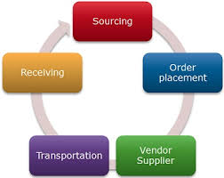
Logistikens former
Inköpslogistik / Inbound logistics
Planering av inköpsvolymer
Från leverantörer till produktion eller distribution.
Outbound logistik
Materialflöden från lager eller produktionen till kund.
Omvänd logistik, returlogistik / Reverse logistics
Returflöden
Felaktiga varor
Ångrade köp
Använda produkter för återvinning

Slide 27
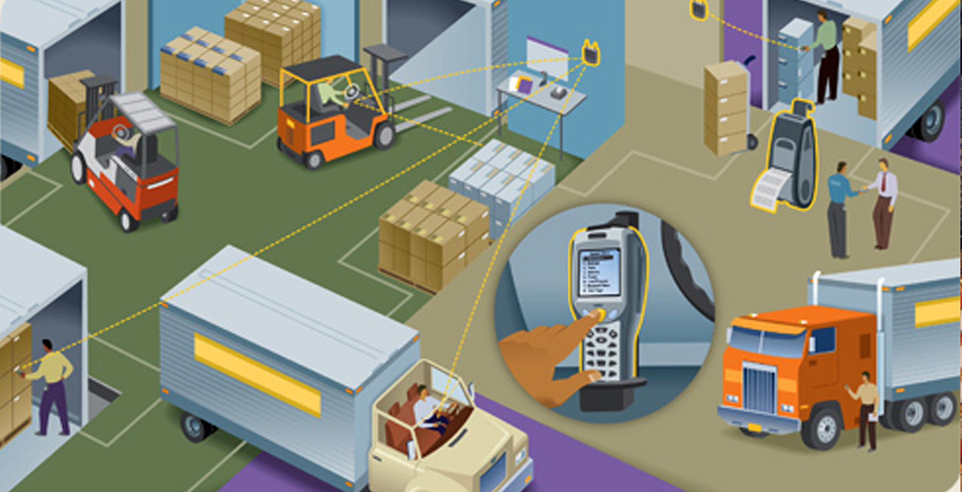
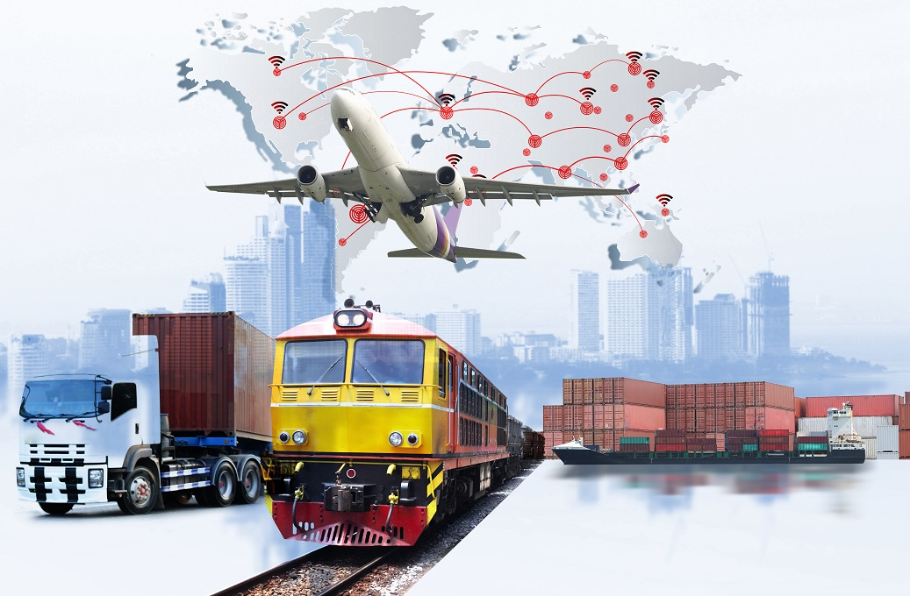
Logistikens former
Transportlogistik – resebyrå för gods
Spedition
Fysisk
Nationellt
Internationellt
Globalt

Slide 28
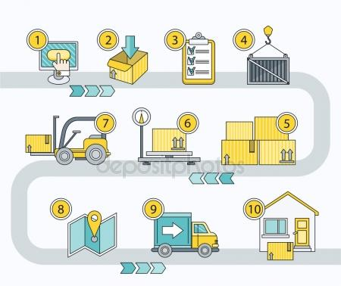
Logistikens former
Transportlogistik
Spedition
Förflyttning av en vara
Från
Avsändare
Till
Mottagare
Lager
Administration
Leveransbevakning
IT
Tull
Betalning

Slide 29

Transportlogistik
Speditören/Logistikföretaget
Arrangera transporten export från SE
Från
Varuägaren/Avsändaren/Exportören
Till
Mottagaren/Kunden
Arrangera transporten import till SE
Från
Avsändaren/Leverantören
Till
Varuägaren/Mottagaren/Importören

Slide 30
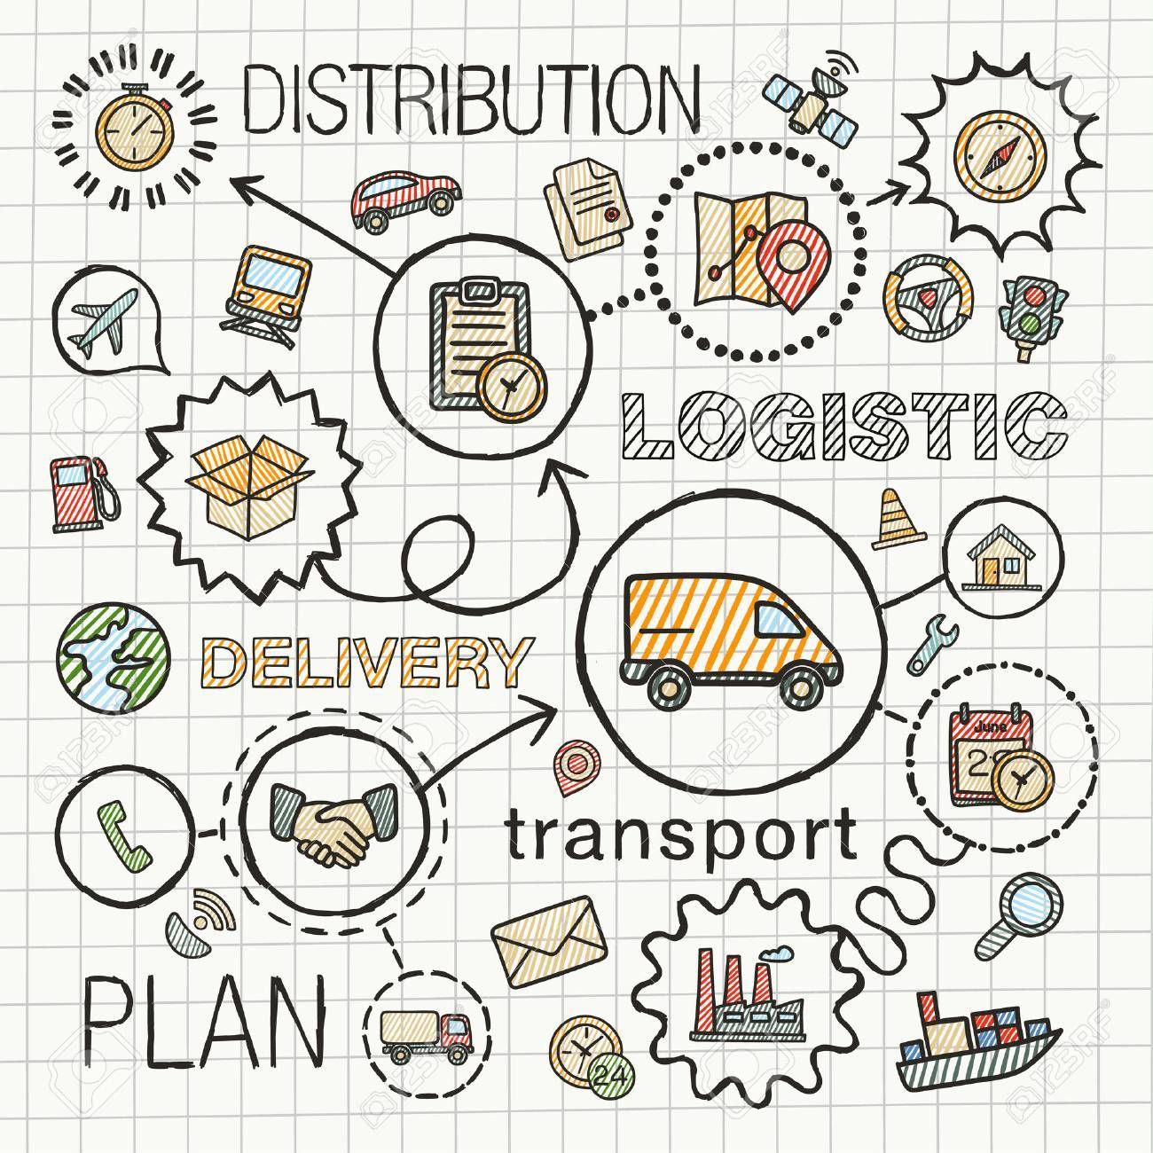
Logistik mellan företag
Fokusområde i undervisningen
Affärer mellan företag = varuägare
En vara ska förflyttas
Säljare och köpare av varor

Slide 31


Logistikföretag/Bikupa
Vad är ett logistikföretag?
Ge tre exempel på logistikföretag
Varför är dessa logistikföretag bra exempel?

Slide 32
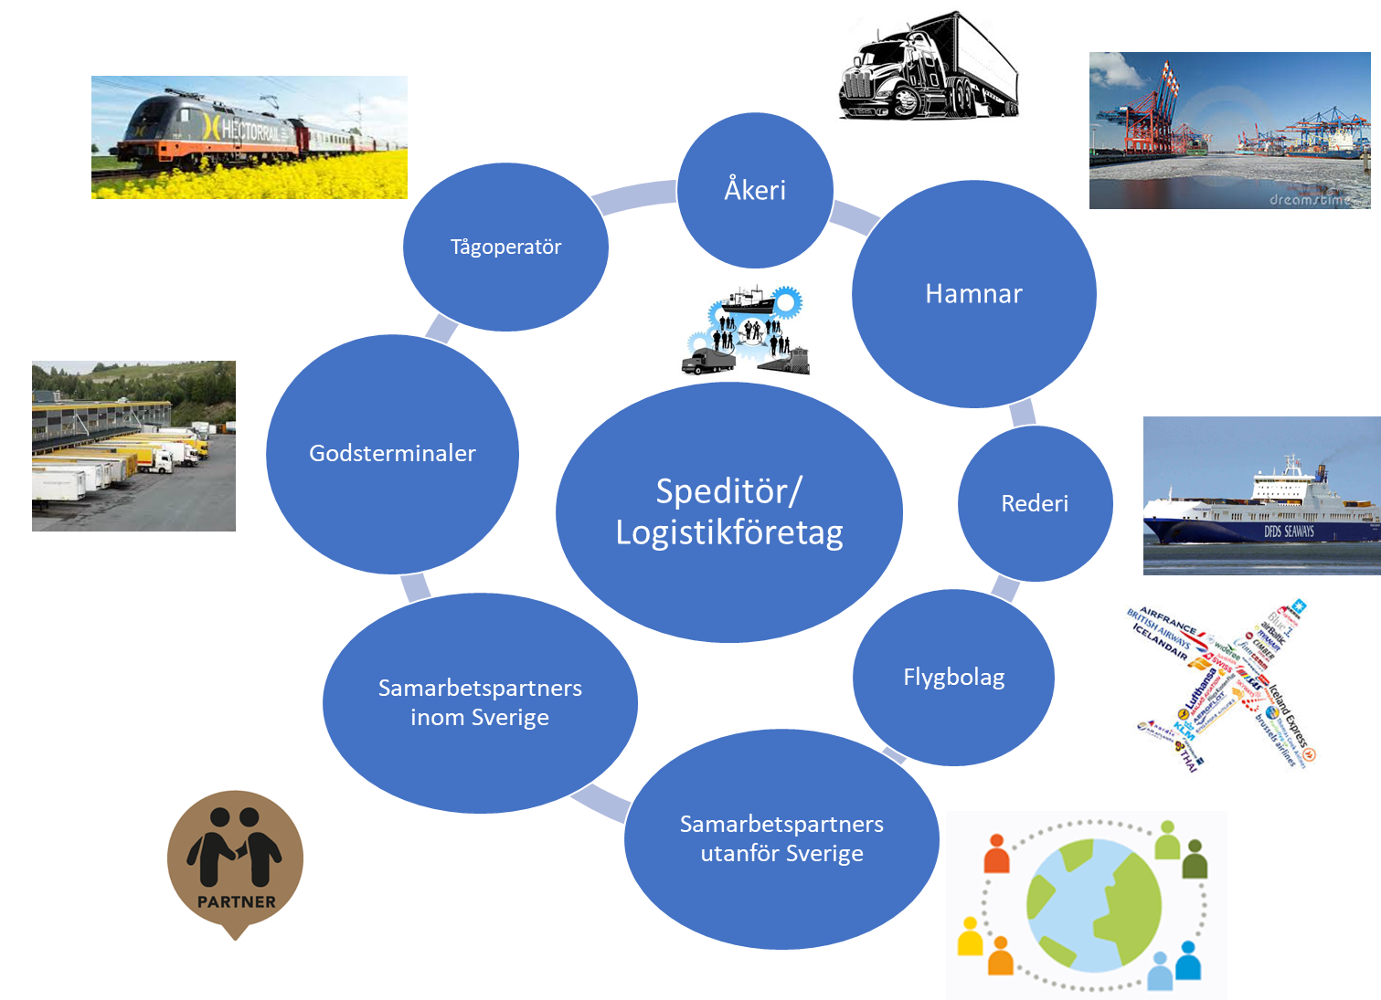
Logistikaktörer
Notes:
Använd denna är bild

Slide 33

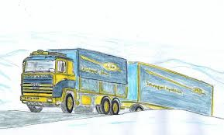

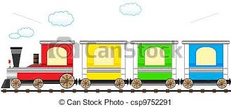
Logistikaktörer
Åkerier
Tågoperatörer
Rederier
Hamnar
Flygplatser
Flygbolag
Integrators
Logistikföretag
Speditörer
Godsterminaler
Lager

Slide 34
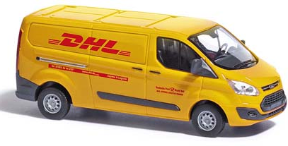
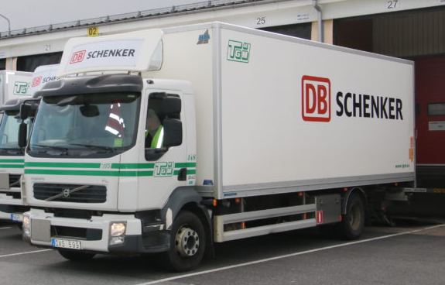
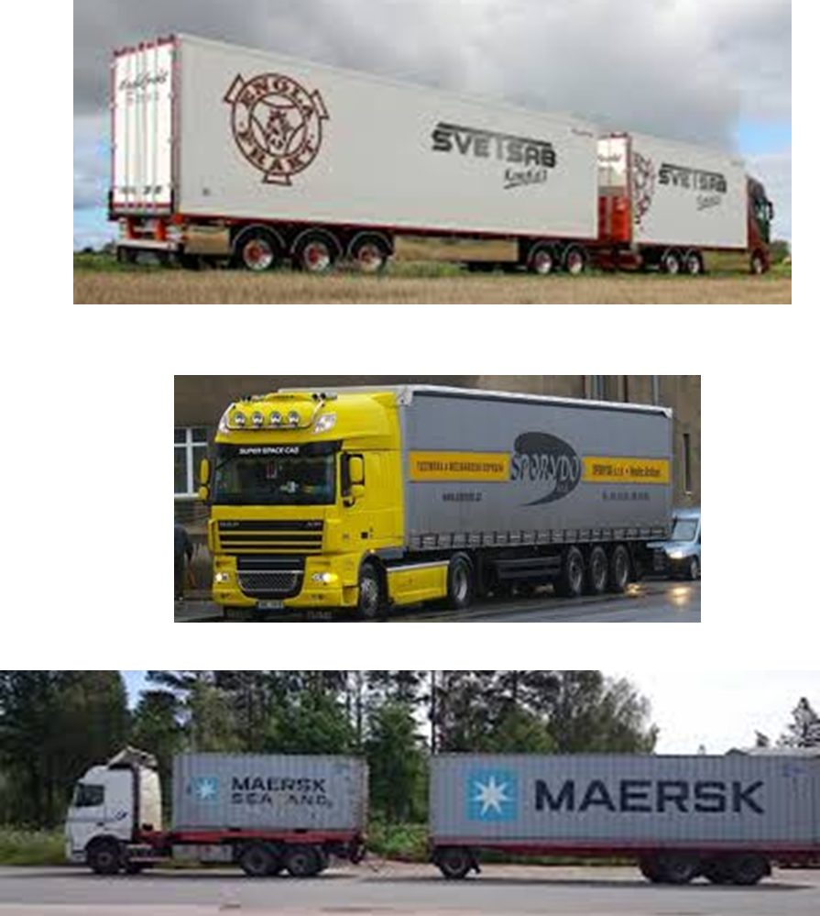
Logistikaktörer
Åkerier
Vägtransporter
Lokala/regional
Distribution
Fjärrtransporter
Nationella – inrikestransporter
Internationella – utrikestransporter
Nischade åkerier
Entreprenad
Termotransporter
Specialtransporter

Slide 35
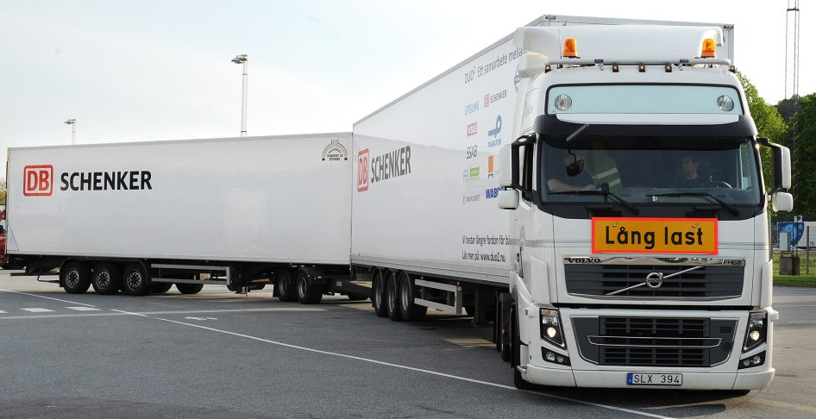
Logistikaktörer
Åkerier
Underleverantör till rederier, speditörer och logistikföretag
Miljöpåverkan
Hög miljöpåverkan
Fordon - Utsläpp
Drivmedel - Fordon
Ecodrivning
Fyllnadsgrad
Ruttplanering

Slide 36





Logistikaktörer
Inrikes
”The big five”
Dedikerade åkerier
Underleverantörer

Slide 37






Logistikaktörer
Förmedlare av inrikestransporter
Nätverk inom transport och logistikbranschen
Lastbilscentraler
Ekonomisk förening
Åkare

Slide 38





Logistikaktörer
Tågoperatörer
Kör tåg, på bestämda sträckor
Tillhandahåller lok och vagnar
Äger inga spår
Trafikverket 90%
Intermodala transporter
Godsvagnstransporter
Avreglering av svenska järnvägsmarknaden 1996
Ca 45 operatörer
Green Cargo
Hector Rail
Öresundståg
TX Logistics
Underleverantör till tex Rederier, Speditörer och Logistikföretag
Miljöpåverkan
Låg

Slide 39
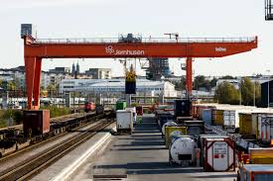
Logistikaktörer
Intermodala transporter
Kombiterminaler
Centralstationen för lastbärare
Lastning och lossning av lastbärare
Lastbärare = containers, trailers
Jernhusen
Greencargo
Sandahlsbolagen
Mertz Transport
Railport Scandinavia
Göteborgs Hamn
Hamnpendlar
Underleverantör Tågoperatör

Slide 40
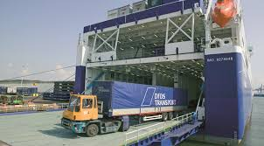
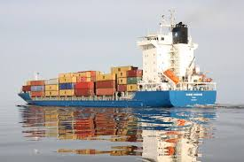
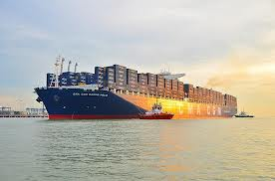
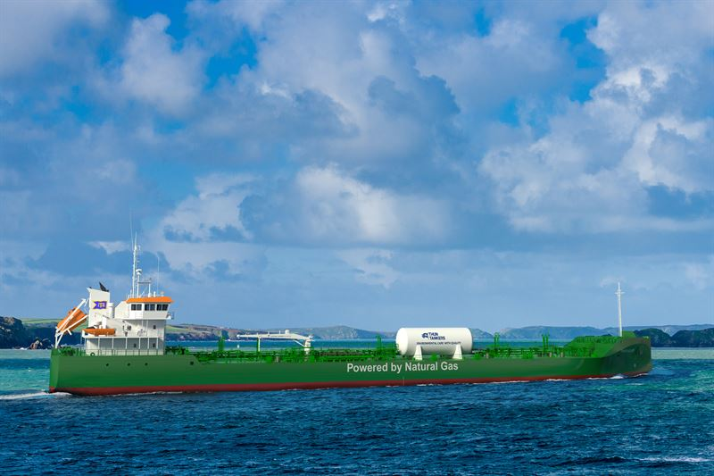
Logistikaktörer
Rorofartyg
Rederier
Sjötransporter
Tillhandahåller lastbärare
Upphämtning och vidaretransporter
Feedertrafik
Underleverantör till speditörer, logistikföretag
och företag
Miljöpåverkan
Låg
Stor volym
Feederfartyg
Containerfartyg
Tankfartyg

Slide 41
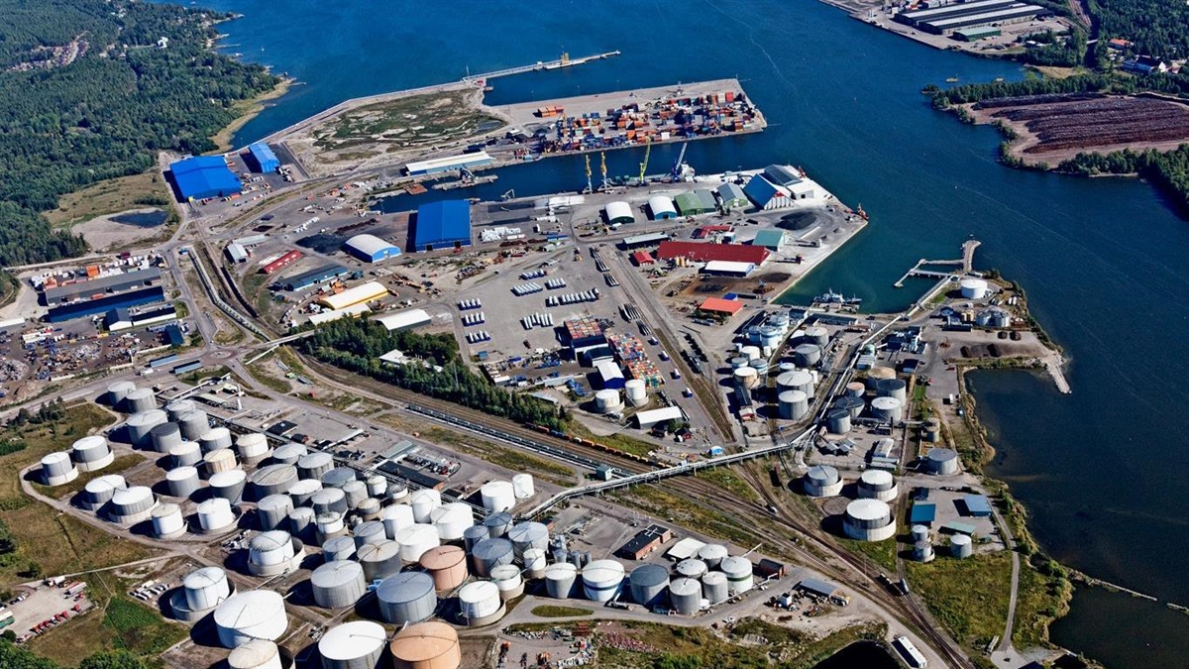
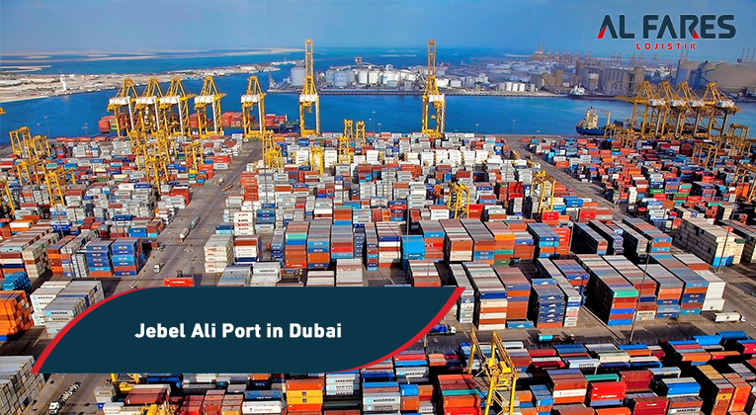
Logistikaktörer
Gävle hamn
Hamnar
Planerar fartygsanlöp
Lossar och lastar fartyg
Containers
Bilar
Bulk
Energi
Säkerhet, scannar och kontrollerar
Förflyttar lastbärare
Underleverantör till rederier, speditörer, varuägare och logistikföretag
Miljöpåverkan
Landström
El vid kajplats
Elektrifierade truckar
Självkörande fordon

Slide 42
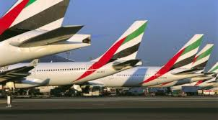
Logistikaktörer
Flygbolag
Flygfrakt
Underleverantör till speditörer och logistikföretag
Miljöpåverkan
Hög

Slide 43



Logistikaktörer
Flygplats
Terminalbolag
Tar emot och utlämnar gods
Lastar och lossar lastbärare
Flygcontainers, flygpallar
Säkerhet, scannar och kontrollerar
Handlingföretag
Forslar gods mellan terminal och flygplan
Lastar flygplan
Marktjänster
Underleverantör till flygbolag, speditörer och logistikföretag
Malmö Flygfraktterminal

Slide 44
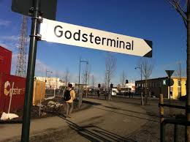
Logistikaktörer
Godsterminaler
Godsets centralstation
Snabb hantering
Ankommande gods
Avgående gods
Underleverantör till
Speditörer

Slide 45
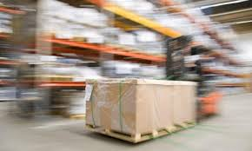
Logistikaktörer
Lager
Förvaring av varor
Lossar och lastar lastbärare
Bokar in-och ut transporter
Placerar
Märker
Packar
Plockar
Etiketter och dokument
Underleverantör till
Speditörer
Logistikföretag
Varuägare

Slide 46



Logistikaktörer
Integrators
Paket
Express
Standard förpackning
EUR Pall
Slutna system
IT
Egna lastbärare
Egna fordon
Miljöpåverkan
Hög

Slide 47

Logistikaktörer
Logistikföretag
Bedriver inrikes och utrikestrafik
Baseras på underleverantörer
Alla transportslag
Egna lastbärare
Lagerverksamhet, externa kunder
Har eget globalt nätverk
Systemstyrda
Ägarstruktur
Post, Järnväg, Privata företagskoncerner
Speditör
Förmedlar alla typer av transport och logistiktjänster
Har globala samarbetspartners
Kompetensstyrda
Kundstyrda
Helt fristående
Privat ägda
Ett eller flera kontor
Samarbetspartners/agenter
Nätverk
Avtal inom nätverket
Gemensamt, båda använder i stor utsträckning underleverantörer

Slide 48


Slide 49
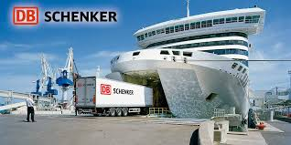
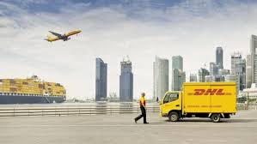

Logistikföretag och speditörer
Bakgrund globala, internationella logistikföretag
1980 – 2000
Sammanslagningar
Uppköp och förvärv
Schenker DB
DHL
DSV

Slide 50
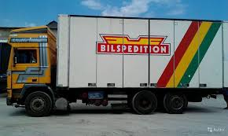
Logistikföretag och speditörer
Bakgrund globala, internationella logistikföretag
I Sverige
Schenker DB
Grundat 1872 Gotthard Schenker i Wien
Deutsche Bahn – Tyska staten
1998 Förvärv av Bilspedition
Grundat 1936
Sammanslagning av fem transport-och speditionsföretag
Grundade i början av 1900-talet
Scanspedgruppen
Schenker DB idag
65 000 anställda
150 länder
Har gjort flera förvärv av internationella transport-och logistikföretag

Slide 51
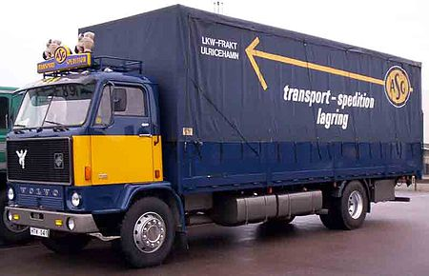
Logistikföretag och speditörer
Bakgrund globala, internationella logistikföretag
DHL
Grundat 1969 i San Fansisco
Deutsch Post – Tyska staten
I Sverige
2000 förvärv av ASG – Aktiebolaget Svenska Godscentraler
Grundat 1935
Ägs av SJ 50%
30 – 40 kontor i Sverige
150 åkerier anslutna
Utrikes
Förvärvas av DHL 2000
DHL idag
380 000 anställda
220 länder
Har gjort flera förvärv av internationella transport-och logistikföretag

Slide 52

Logistikföretag och speditörer
Bakgrund globala, internationella logistikföretag
DSV
Grundat 1976 i Danmark
Sammanslagning av åkerier
1989
Förvärv av DFDS Transport
Konkurrent
Internationell expansion inleds
10 – tal ytterligare förvärv
2019 Panalpina Welttransport
55 000 anställda
80 länder
Notes:
Båda företagen inom topp tio

Slide 53
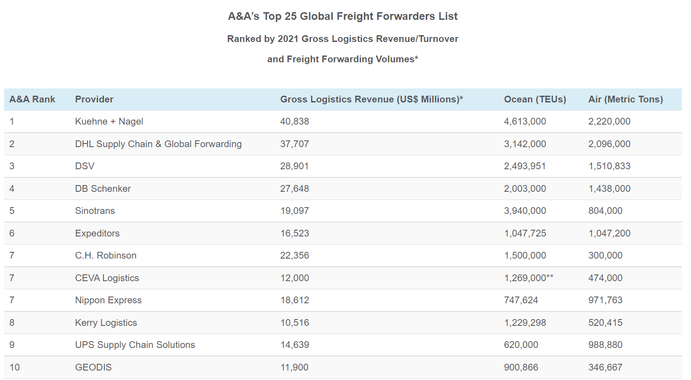

Slide 54

Logistikföretag och speditörer
Logistikföretag
Verksamhet i egen regi
Inrikes och utrikestrafik
Alla transportslag
Egna lastbärare
Lagerverksamhet
Stordrift
Har eget globalt nätverk
Transparenta IT system
Systemstyrda
Marknadsstyrda
Anpassar efter globala företags verksamhet
Oändliga möjligheter
Expanderar genom förvärv

Slide 55

Logistikföretag och speditörer
Globala varuägare är beroende av
Globala logistiksystem
Global digitalisering av logistik
Ett globalt logistikföretag tillgodoser detta
Ett globalt logistikföretag är beroende av
Stor volym
Globala varuägare
Stor volymer
Globala varuägare har också behov av
Flexibilitet
Speditören kan tillgodo se detta

Slide 56

Logistikföretag och speditörer
Logistikföretag
Organisation
Globalt
Regionalt
Världsdelar
Geografiskt internationellt område
Lokalt
Land
Affärsområde

Slide 57

Logistikföretag och speditörer
Helt fristående
Privat ägda
Ett eller flera kontor
Samarbetspartners/agenter
Nätverk
Avtal inom nätverket

Slide 58

Logistikföretag och speditörer
DSV
http://www.gof.dsv.com/?gof=1&ContextItemId={000AE826-ADF0-4A97-94BD-AC83813D9377}&pagesize=50&freetext=Sweden&Continent={000AE826-ADF0-4A97-94BD-AC83813D9377}&sortfield=officetype&sortdirection=descending&subsortfield=country

Slide 59

Logistikföretag och speditörer
https://www.freja.com/se/kontakta-oss/kontaktpersoner/

Slide 60
Logistikaktörer
Notes:
Använd denna är bild

